Slide 1
学生成绩管理系统

Slide 2
目标
采用计算机信息技术和网络技术来进行学生成绩的管理是社会发展和进步的趋势。利用计算机进行成绩管理可以提高成绩管理工作的效率,从而做到信息数据的规范化、数据统计的准确性、并有查询方便、存储量大、检索快捷,保密性好等优点,大大减少管理方面的工作量。

Slide 3
系统的特点
学生成绩管理系统针对学校学生信息的特点以及管理中实际需要而设计，能够有效地实现学生信息管理的信息化，减轻管理人员的工作负担，高效率、规范化地管理大量的学生信息，并避免人为操作的错误和不规范行为。可以提高教师的工作效率，以及避免出现人工的小错误。

Slide 4
需求规定

Slide 5
组织架构

Slide 6
权限需求

Slide 7
任务处理流程需要
系统用例图

Slide 8
任务处理流程需要
系统用例图
学生成绩管理系统主要对成绩、课程信息进行管理，实现成绩、课程信息的标准化管理。

Slide 9
任务处理流程需要
任务处理流程
针对学生成绩管理系统中的流程进行分析

Slide 10
设计流程思想
学生成绩管理系统采用信息单向的思想，即成绩由教师发布出去，由管理员和学生查看，但课程的信息只有管理员可以查看和修改，是该系统的一个缺陷。

Slide 11
详细功能需求

Slide 12
功能解释

Slide 13
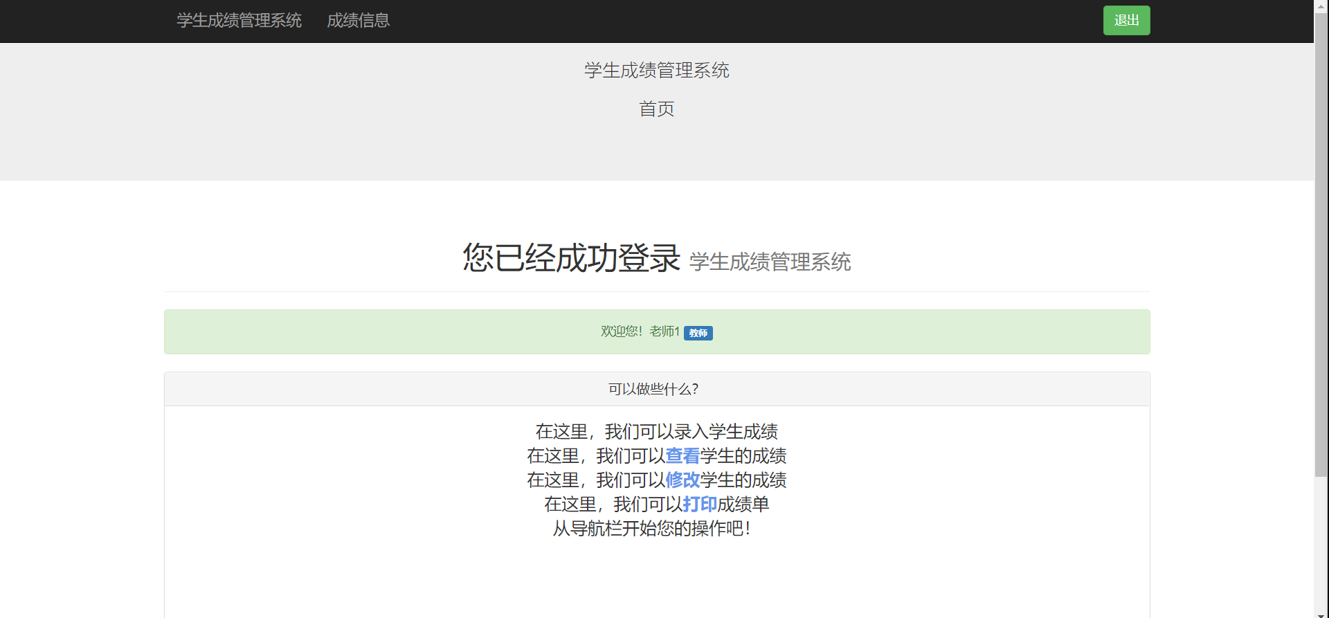
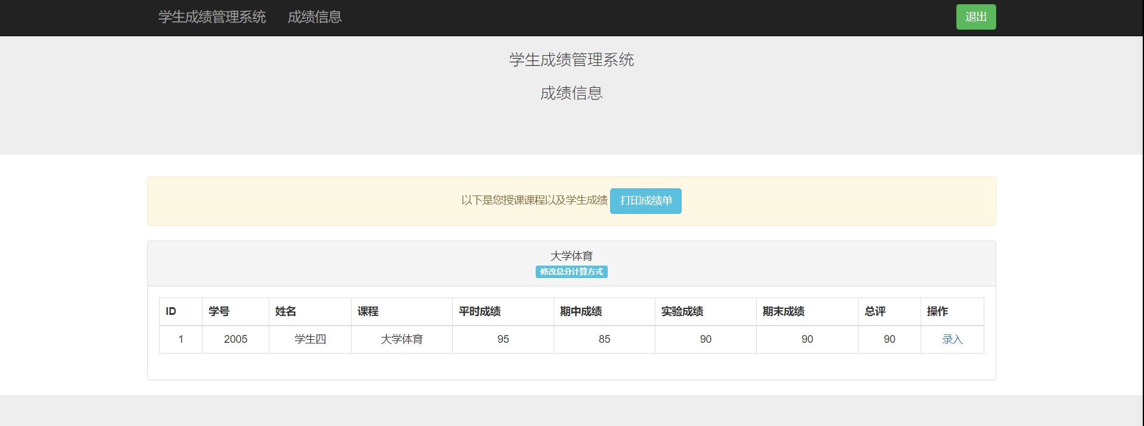
教师管理
教师管理下分为查看，修改，打印。查看学生的成绩，修改学生成绩，打印学生的成绩单。

Slide 14
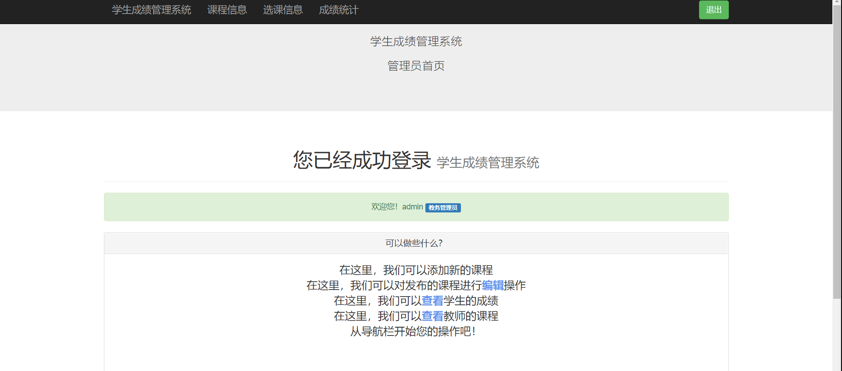
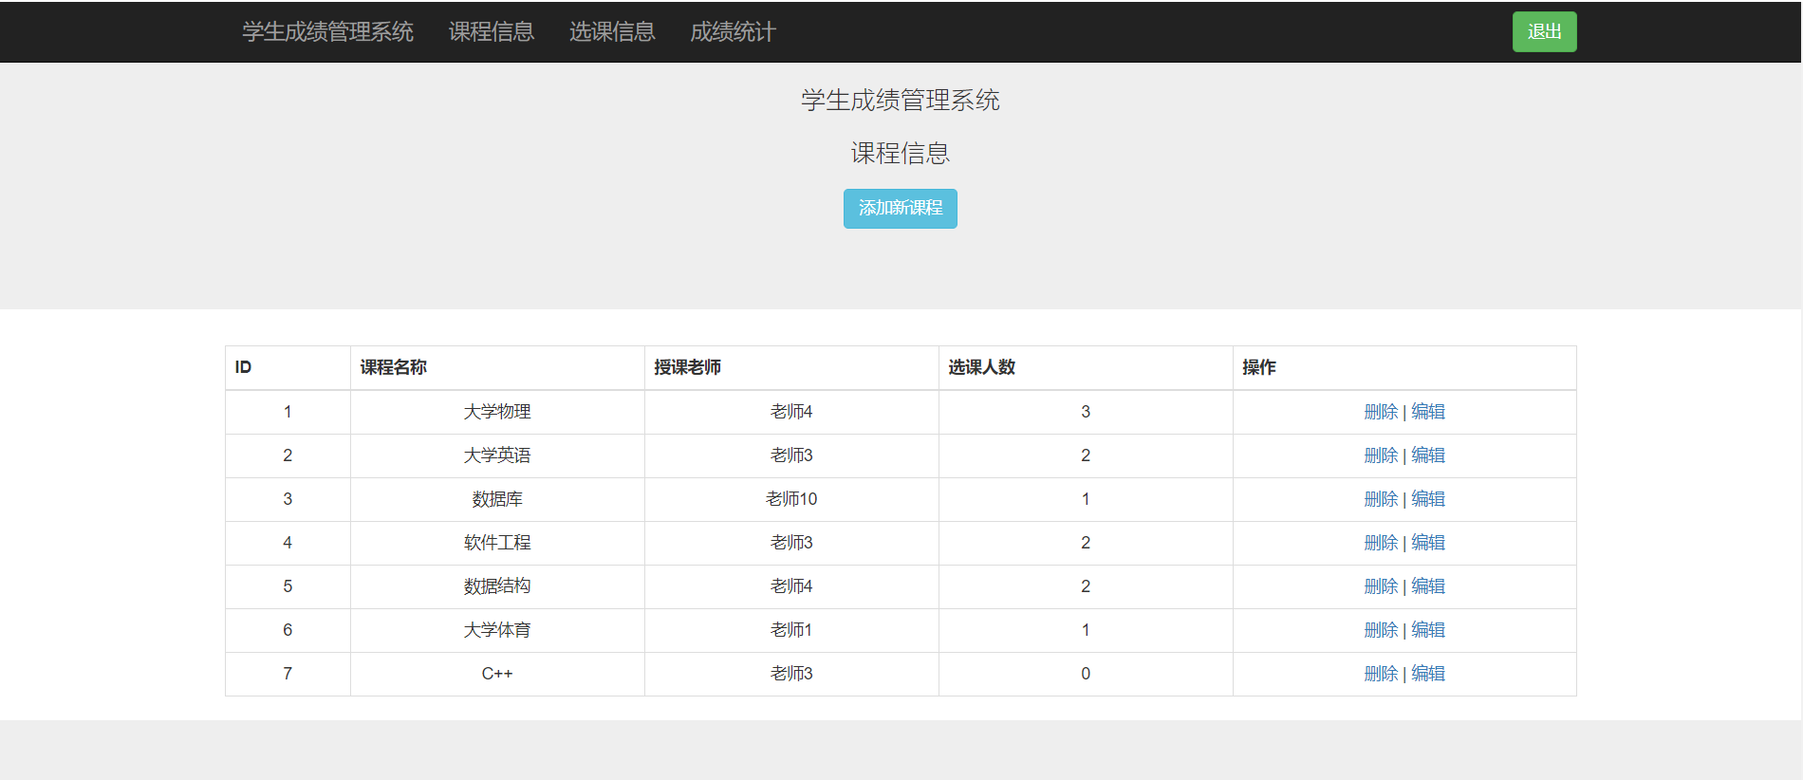
管理员管理
由系统管理员身份的用户可以登录，可以添加或删除各类用户；可以修改用户的密码；可以添加或修改学生的成绩，还可以对课程进行编辑。。

Slide 15
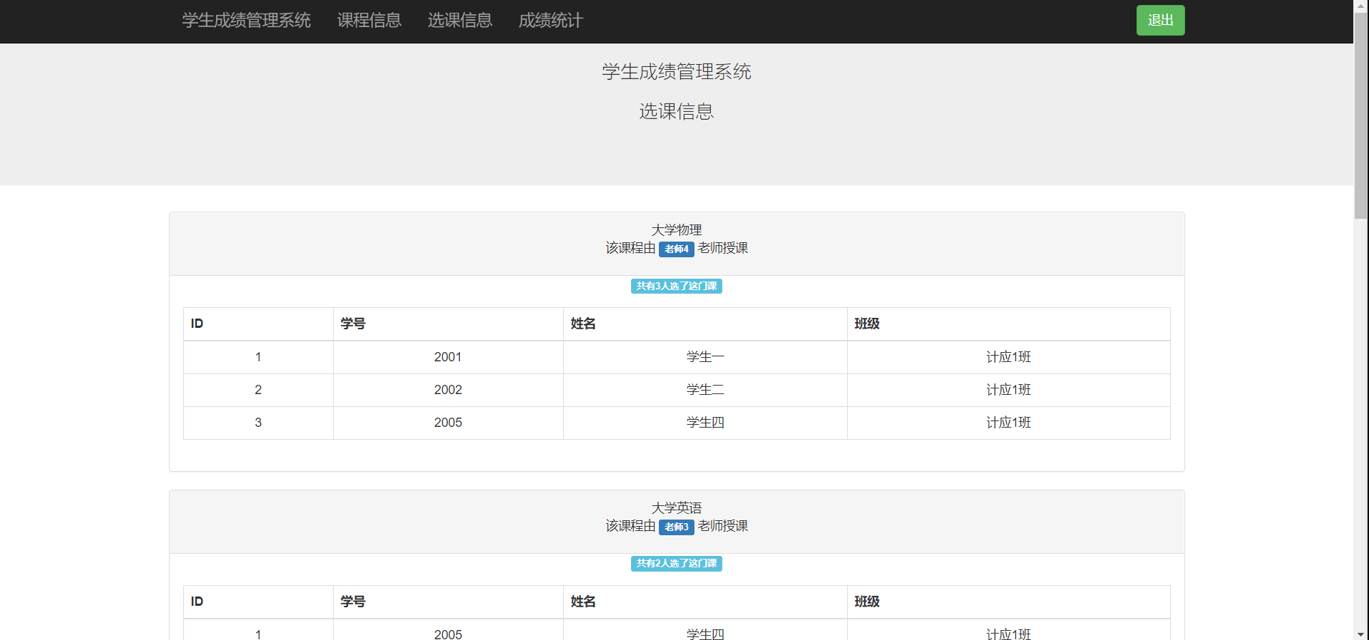
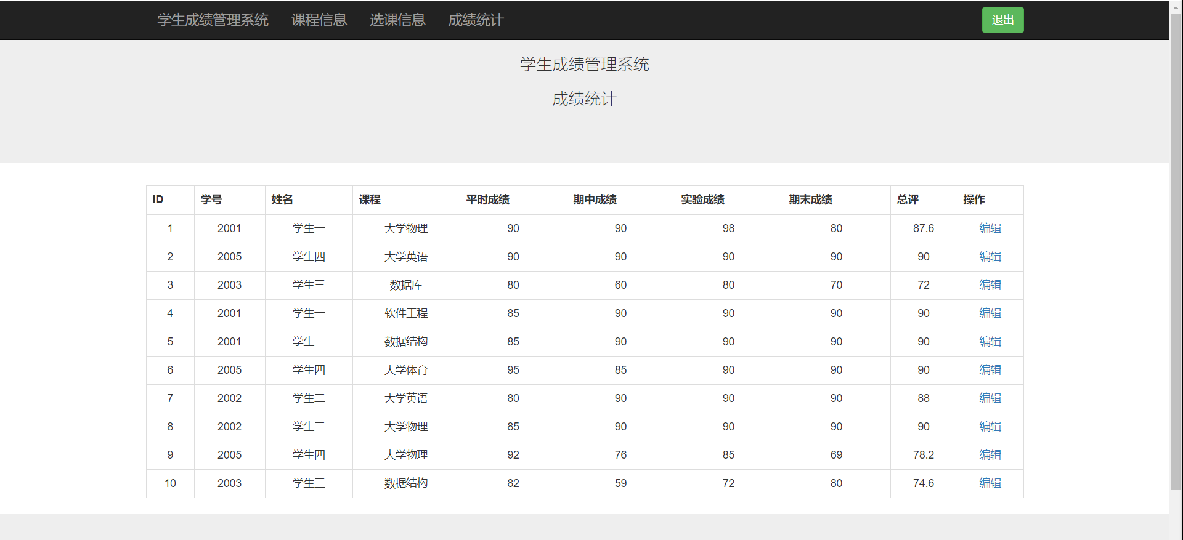

Slide 16
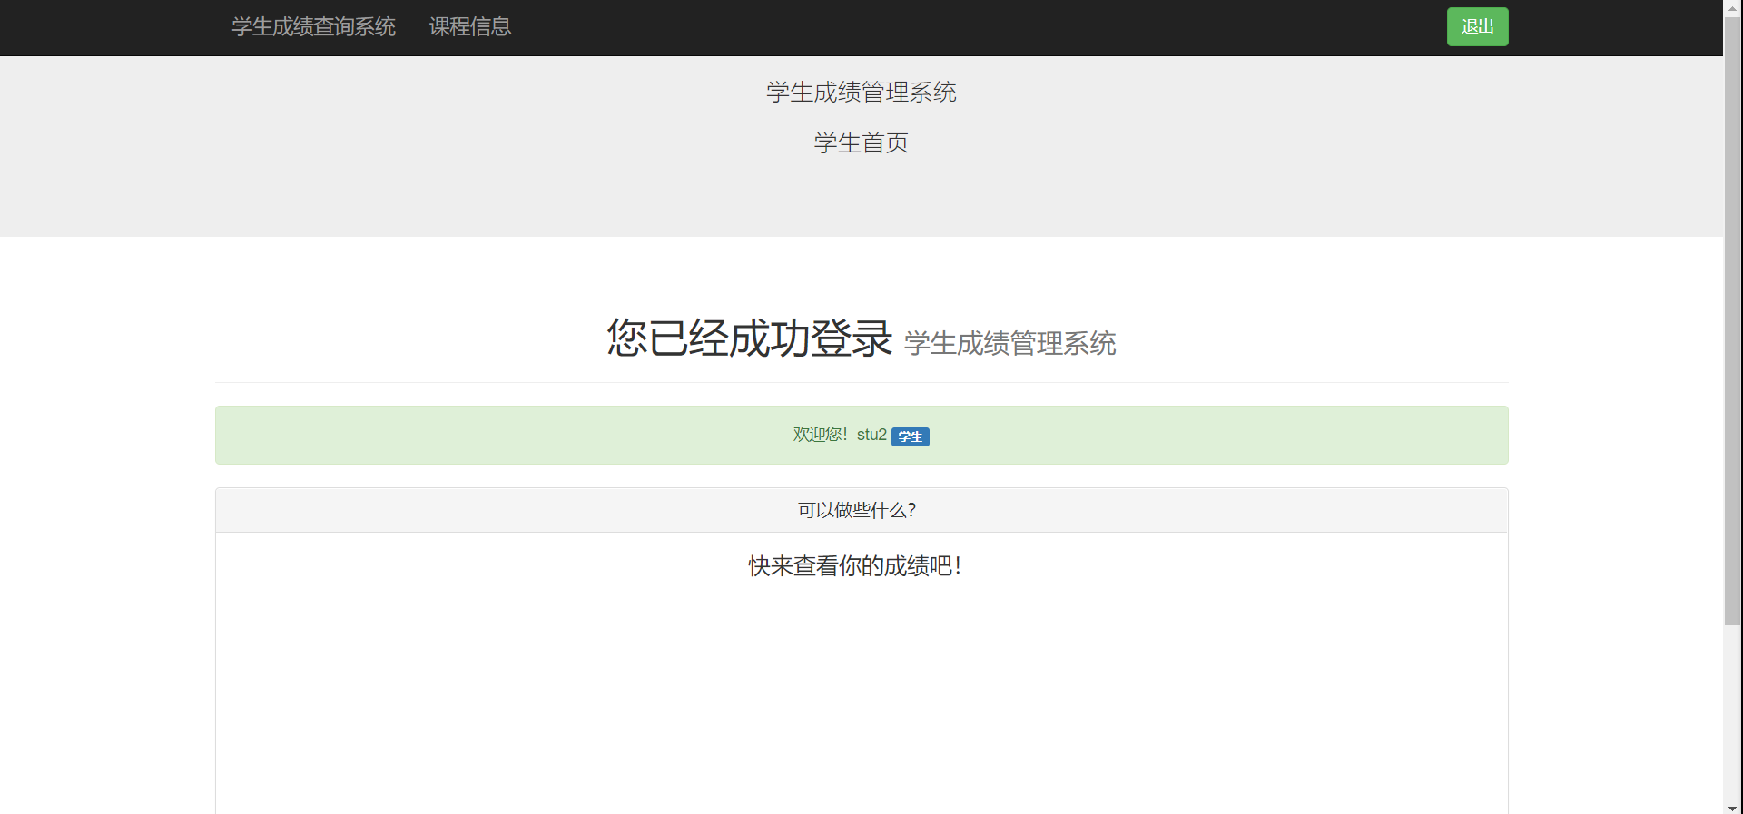
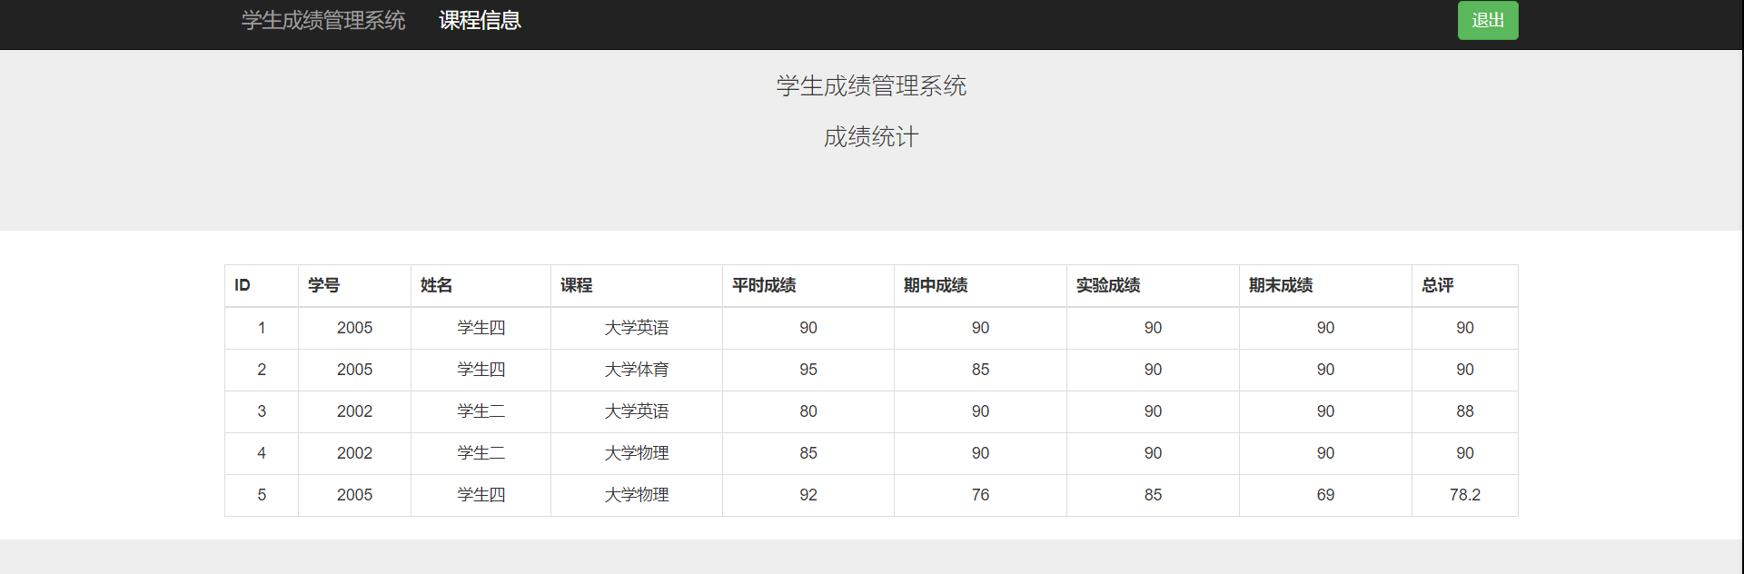
学生管理
由学生的用户的学号可以登录，学生可以查看自己的成绩信息

Slide 17
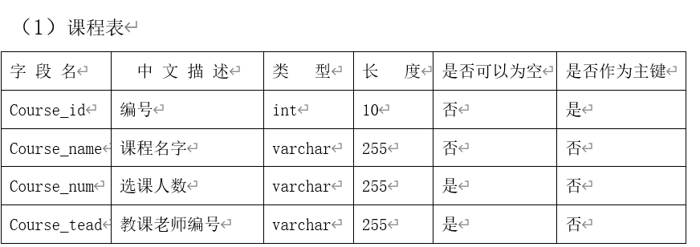
数据描述

Slide 18
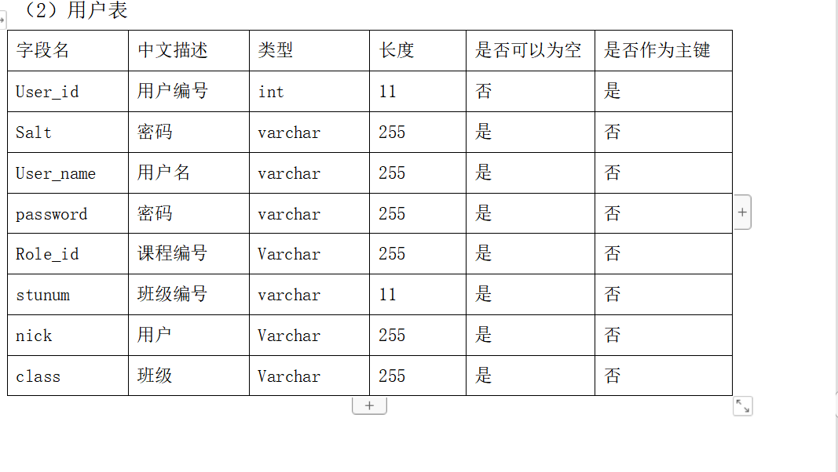
数据描述

Slide 19
运行环境规定

Slide 20
设备
客户端
内存：2G以上。
CPU：主频1.6G以上。
操作系统：Windows 10。
浏览器：Microsoft Edge。
服务器端
内存：2G以上。
CPU：主频2G以上。
操作系统：Windows10。
硬盘：120G以上。

Slide 21


